Slide 1
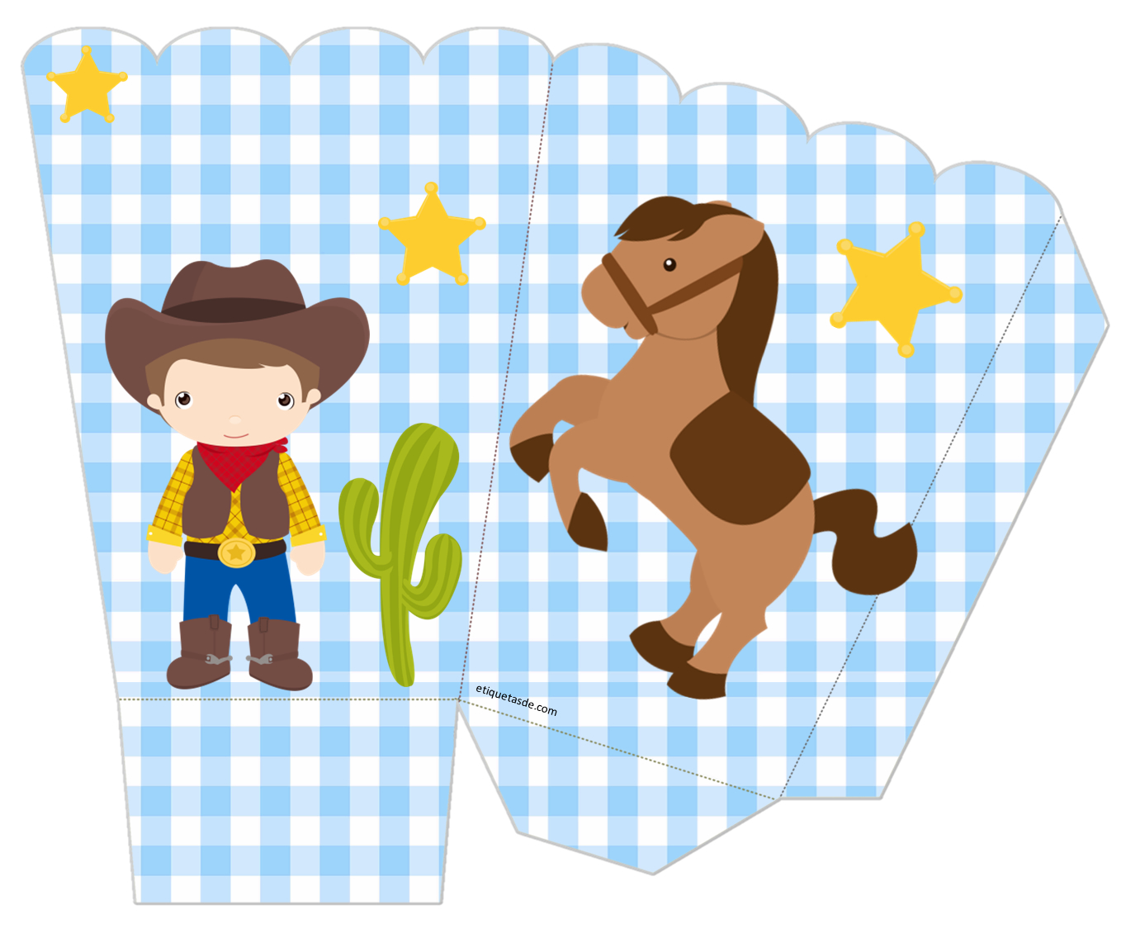
Cajita Pororo-pochoclos-cotufas Grande
Imprime 2 de esta plantilla
para formar una cajita
Nombre
Hoja-Papel A4/Carta
Cumplo xx
etiquetasde.com

